Slide 1
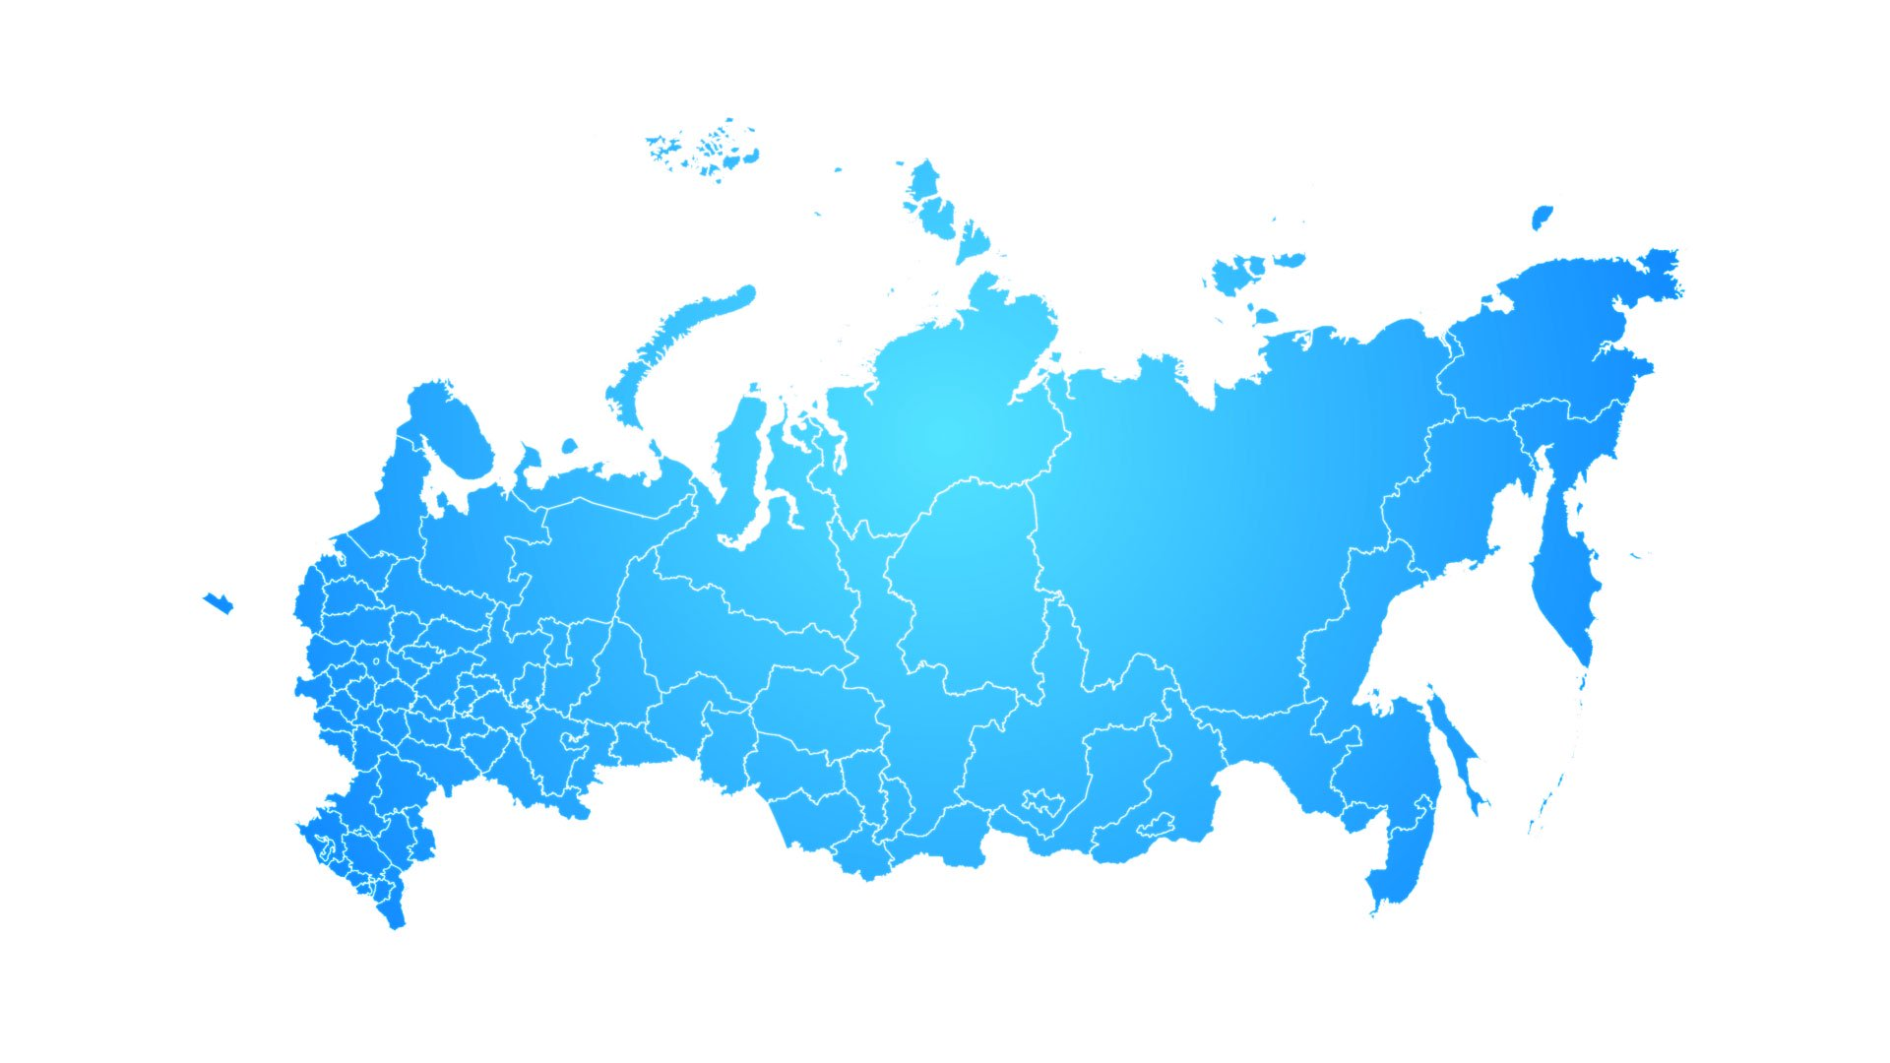
mosquito_nest
Состав:
капитан команды -Хмелевских А.
Носов Н.
Аушев Н.
Кузнецов Н.
Войтин О.

Slide 2
Сам себе туроператор
Сервис создается с целью дать возможность рользователям на одном ресурсе найти всю информацию по возможности отдохнуть в России, на данный момент в него входят 3 базы данных по отелям, пляжам и горно-лыжным трассам.
Всего в базе данных более 11000 отелей, 81 пляж и 97 горных трасс

Slide 3
Ресурсы
Проект создан с помощью ЯП Python, framework - Django
Использованы 3 базы данных из федерального портала открытых данных data.gov.ru

Slide 4
Масштабируемость
Проект уже на данном этапе имеет информацию по более 11000 отелей по всем регионам России, в том числе 10 из них в Оренбургской области
Потенциал, при добавлении новых баз, по различным культурно-развлекательным, туристическим местам, спортивным и другим событиям, для развития внутреннего туризма внутри страны

Slide 5
Цель
Возможность пользователю организовать, планировать отдых, путешествия, командировки по интересным местам, маршрутам, мероприятиям с учетом его интересов, без посредников.
Оцифровать туристический бизнес

Slide 6
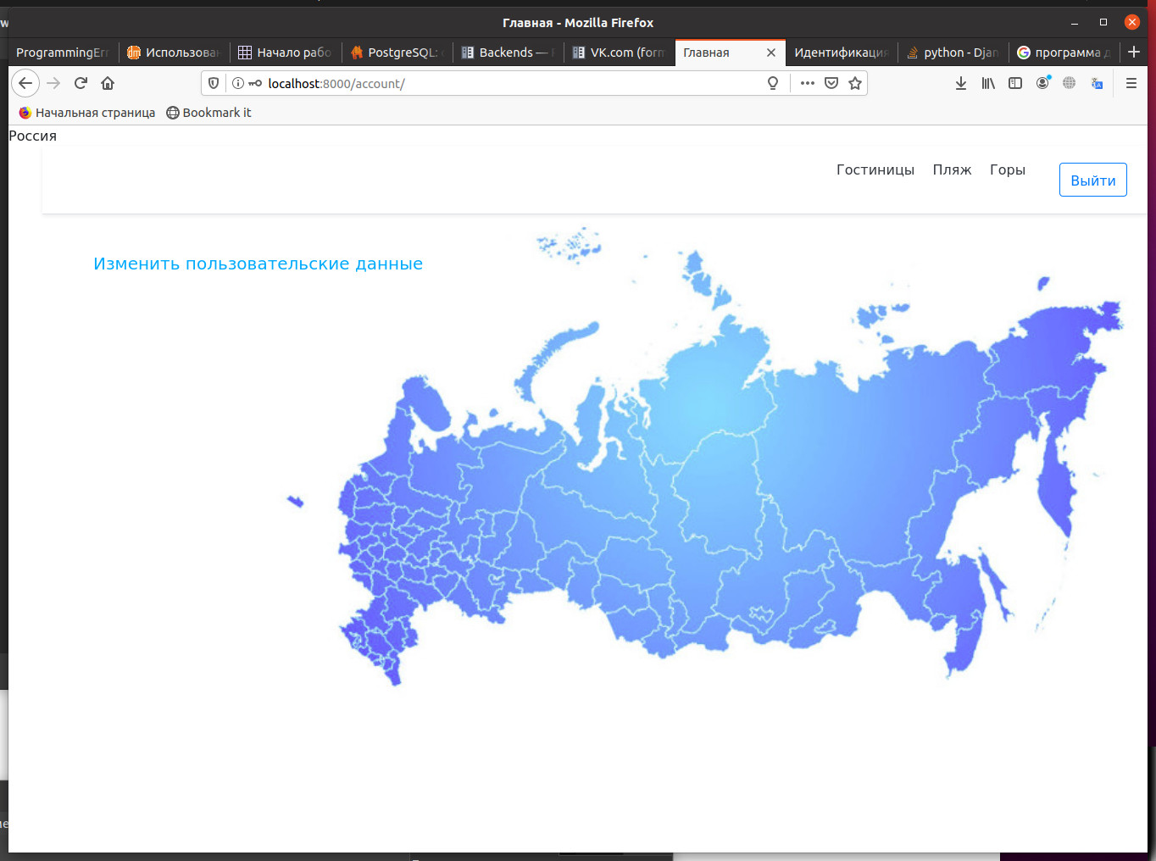
Монетизация
Процент от оплаченных через сервис услуг

Slide 7
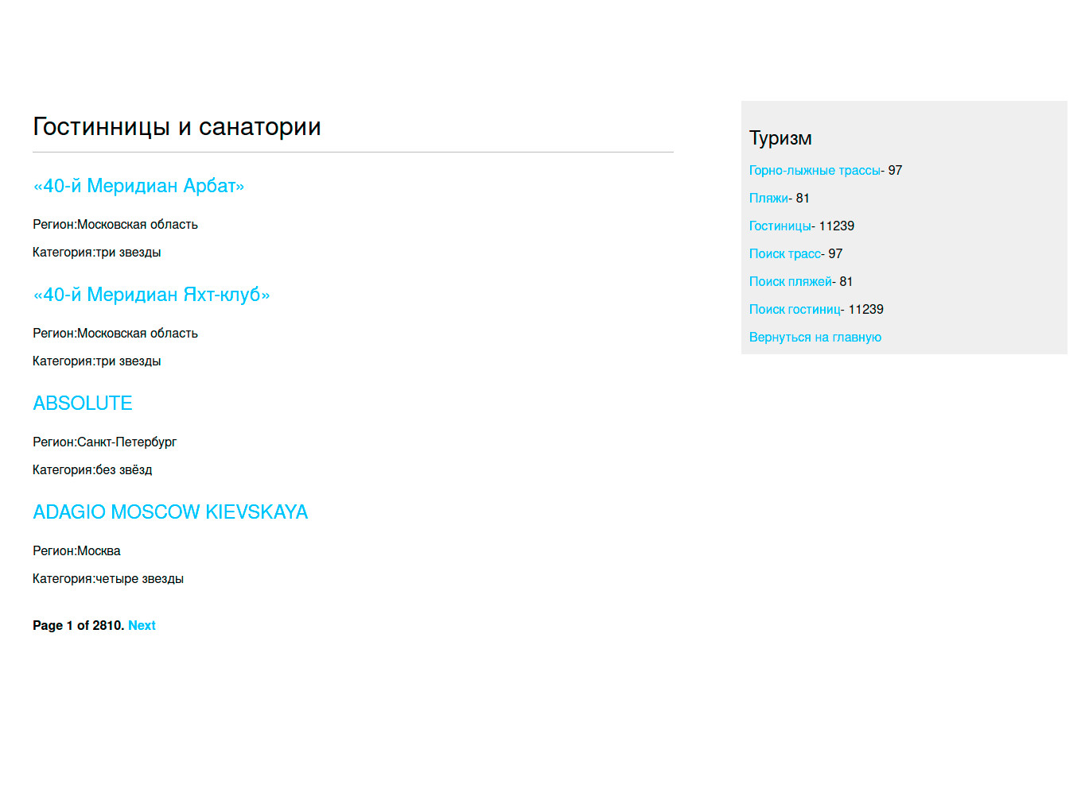
Спасибо за внимание

